Slide 1
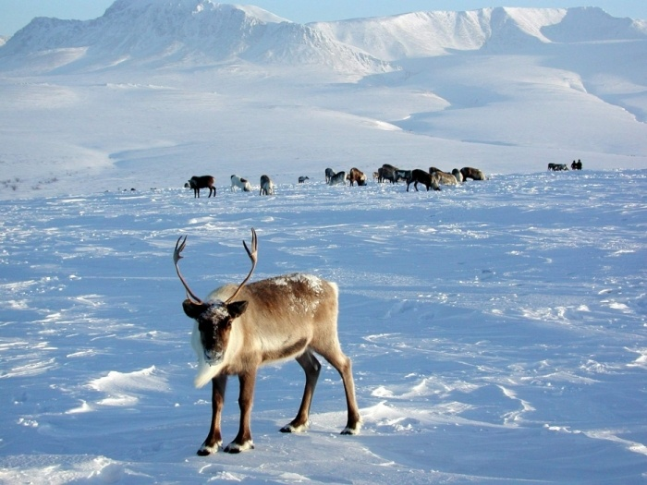
Животные севера

Slide 2
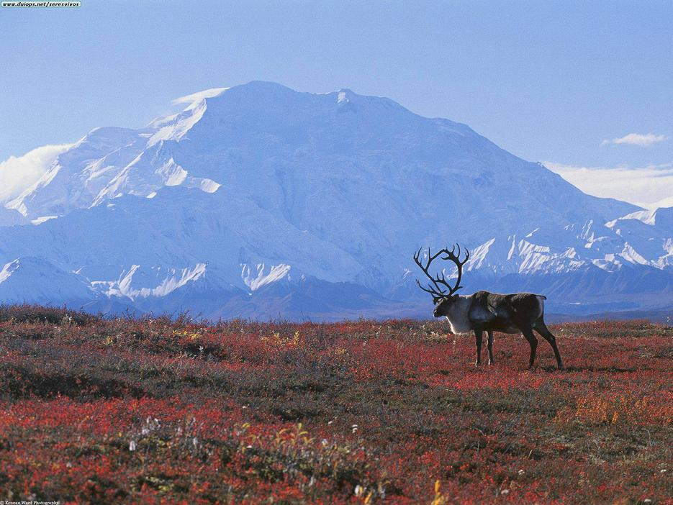
Крайний Север – это далекие края, где до холодного Северного Ледовитого океана простирается тундра: зимой — белая. а летом — красочная и пестрая, где даже в жару не тает снег. В таких суровых условиях и живут здесь многие животные и птицы.

Slide 3
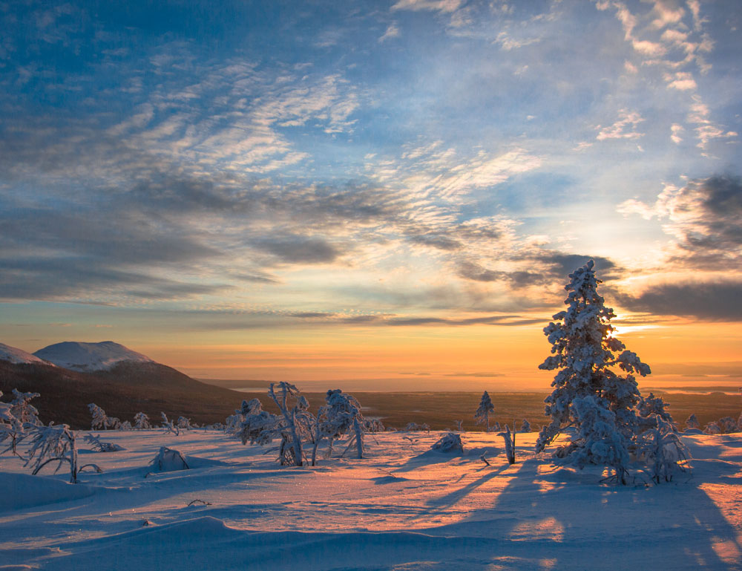
Большие деревья не могут расти на вечной мерзлоте, растут только карликовые, меньше человеческого роста – это место называется тундрой. Зимой вся тундра покрыта снегом.

Slide 4
Зато летом очень красиво, появляются цветы. В тундре растет много ягод: брусника, клюква, морошка, голубика.

Slide 5
Добраться до крайнего севера можно на самолете или ледоколе.

Slide 6
В тундре нет поездов, нет автомобилей и люди ездят на оленях, запряженных в низкие сани-нарты.

Slide 7
Северное сияние. Это очень красивое зрелище. Северное сияние как яркие ленты на небе. Оно ярче радуги. Иногда полыхает несколько часов, а иногда сразу гаснет.

Slide 8
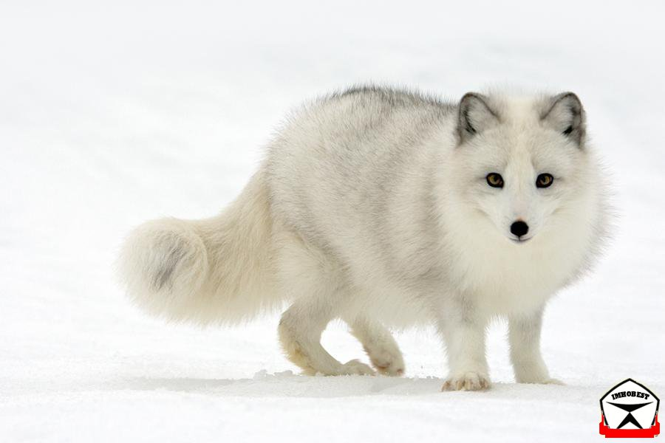
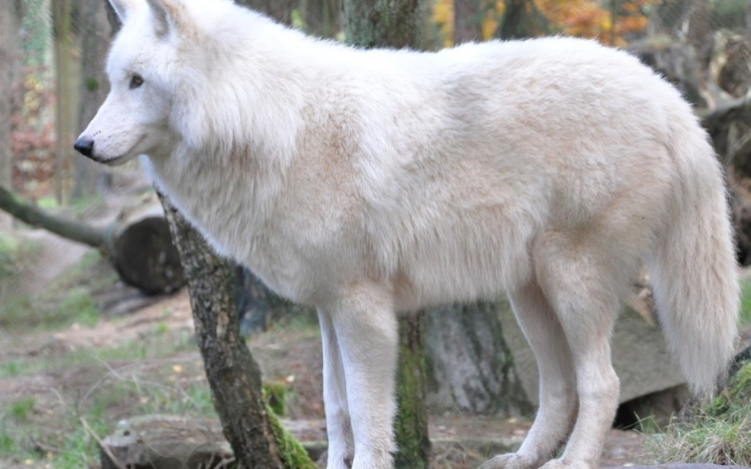
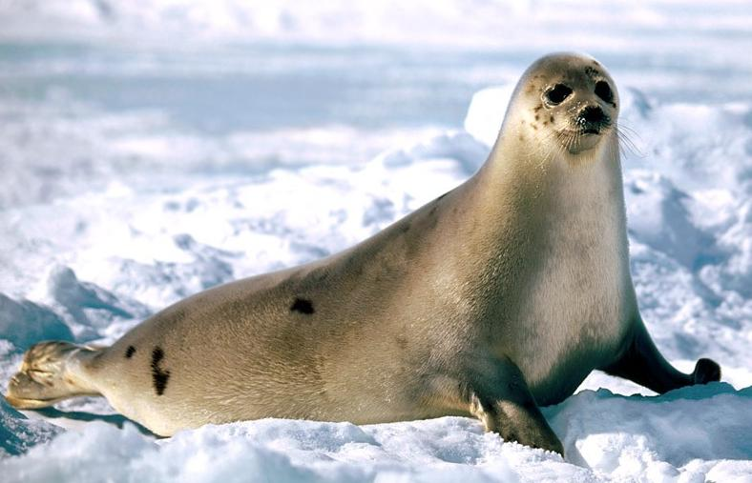
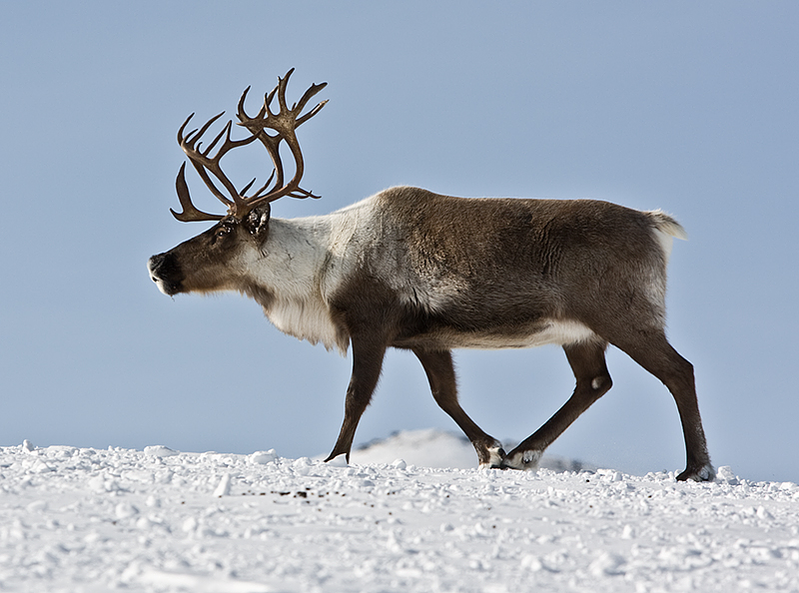
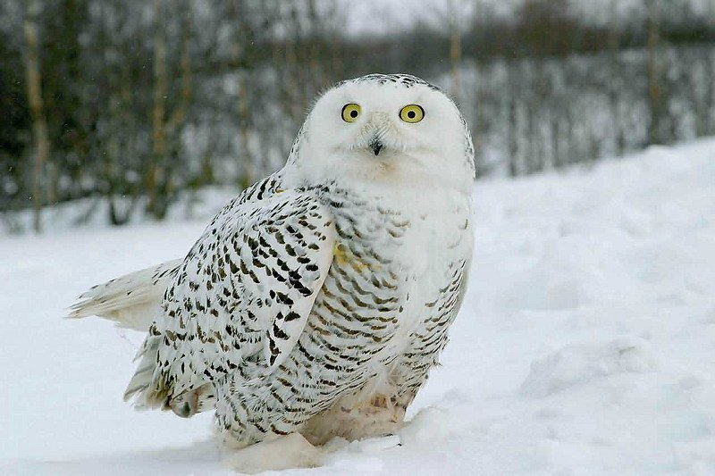
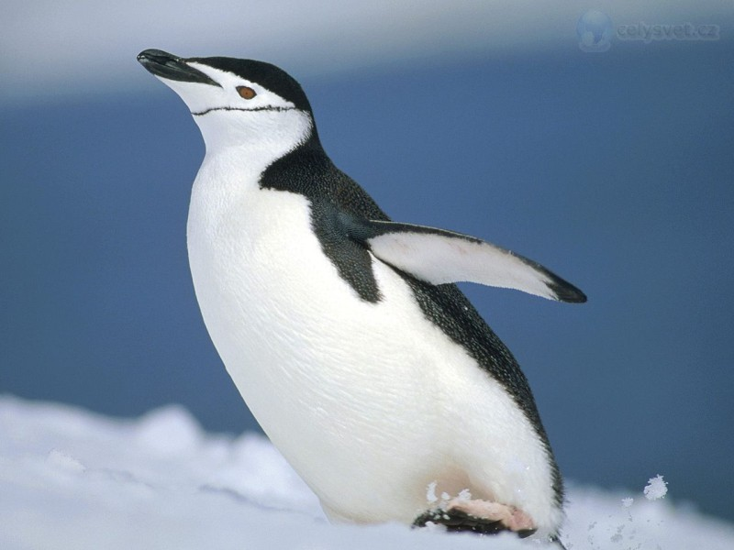
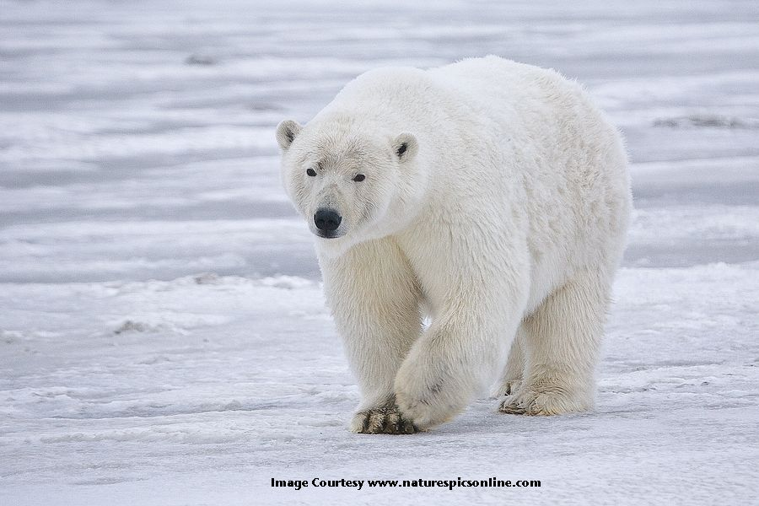

Slide 9
Словно царскую корону, Носит он свои рога. Ест лишайник, мох зелёный. Любит снежные луга. (Олень)

Slide 10
Где сугробы, стужа, лёд, где пурга снега метёт, Там хозяин в шубе снежной, ходит по снегам безбрежным. Весь он белый от зимы, от метельной кутерьмы. Так давно живёт он здесь, потому и белый весь. Лишь черны глаза и нос: пощадил их злой мороз. (Белый медведь)

Slide 11
Растянулся среди льдин толстокожий господин. В холодину, братцы, лезет он купаться. Проведя в воде часы, вылез он на льдину, Важно фыркает в усы, чешет ластой спину. Важен, грозен, толстокож господин усатый. (Морж)

Slide 12
Хвост поджав, во льдах ночую, Выношу мороз любой. Я по северу кочую В тёплой шубе голубой.(Песец)

Slide 13
Большая птица - мороза не боится. - С крыльями, а не летает - ловко прыгает, ныряет. (Пингвин)

Slide 14
На собаку он похож Что ни зуб-то острый нож Полярный волк - опасный Серой он краски.

Slide 15
Среди айсбергов огромных? То метели, то буран. Шевельнуться ему лень, Но в любую непогоду Спит весь день на льду тюлень.

Slide 16
Эта птица, тоже хищник,
В тундре северной живёт.
Чисто – белым опереньем
Сплошь покрыта, с головой.
А в учебниках зовётся
Она ...(Полярною совой).

Slide 17
В борьбе за выживание им пришлось приспособиться к жизни в условиях вечной мерзлоты, к сильным ветрам, к пространствам, которые зимой покрыты льдами, а летом болотами.

